Slide 1
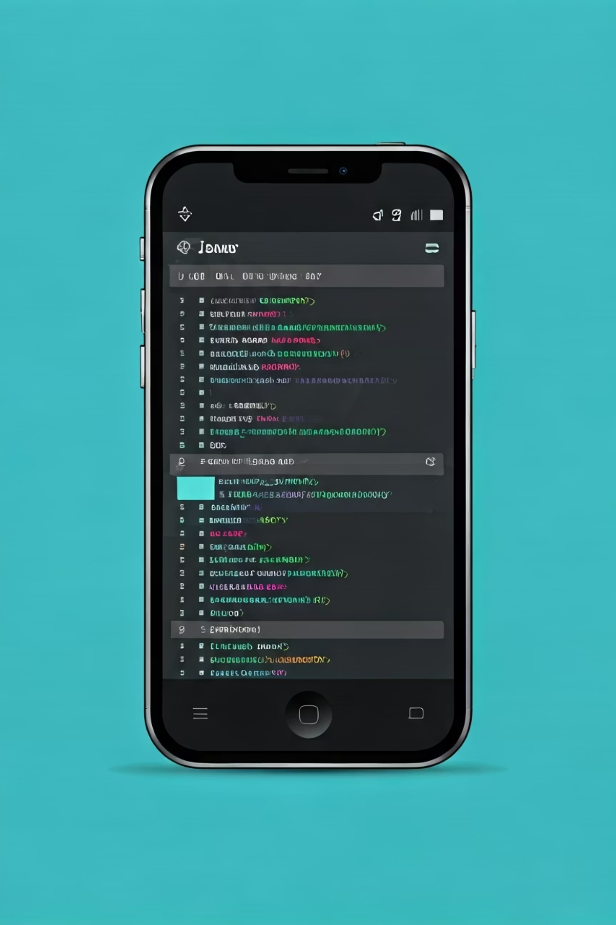
Мобильное приложение «Изучаем программирование»
Пазл-тренажер кода на ОС Android
IT ШКОЛА SAMSUNG
ИНДИВИДУАЛЬНЫЙ ПРОЕКТ
Автор: Поляков Владислав

Slide 2
Актуальность и цель проекта
Проблема
Решение
Начинающие программисты испытывают трудности с визуализацией логики выполнения кода и понимания синтаксиса. Изучение теории без практического применения не формирует четкого представления о структуре программ.
Игровое Android-приложение с геймифицированным подходом к обучению программированию на Java.
Цель: Создать интерактивный тренажер, позволяющий собирать блоки кода в правильной последовательности с мгновенной проверкой результата.
Сложность освоения циклов и условных операторов
Отсутствие интуитивного понимания последовательности кода
Недостаток интерактивных инструментов обучения

Slide 3
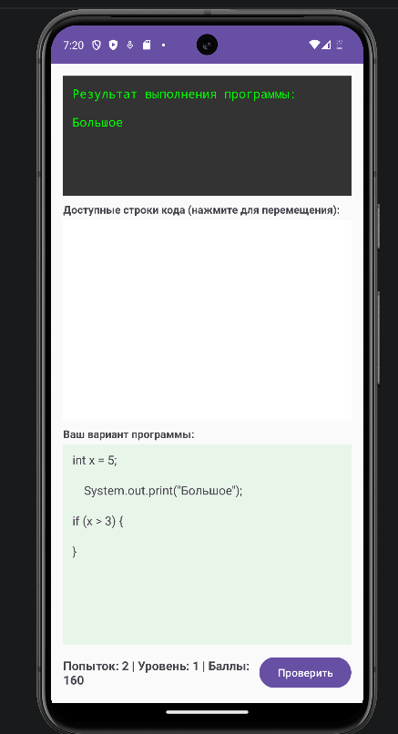
Функционал и архитектура интерфейса
01
02
Окно виртуальной консоли
Набор перемешанных строк
Отображает ожидаемый результат выполнения программы, который должен получить пользователь после правильной сборки кода
Случайно упорядоченные фрагменты исходного кода Java, реализованные через RecyclerView для динамического управления элементами
03
Зона сборки ответа
Интерактивная область для конструирования правильной последовательности кода с системой проверки и подсчета баллов
Экран разделен на три адаптивные части с использованием LinearLayout и системы весов для оптимального размещения на различных устройствах.

Slide 4
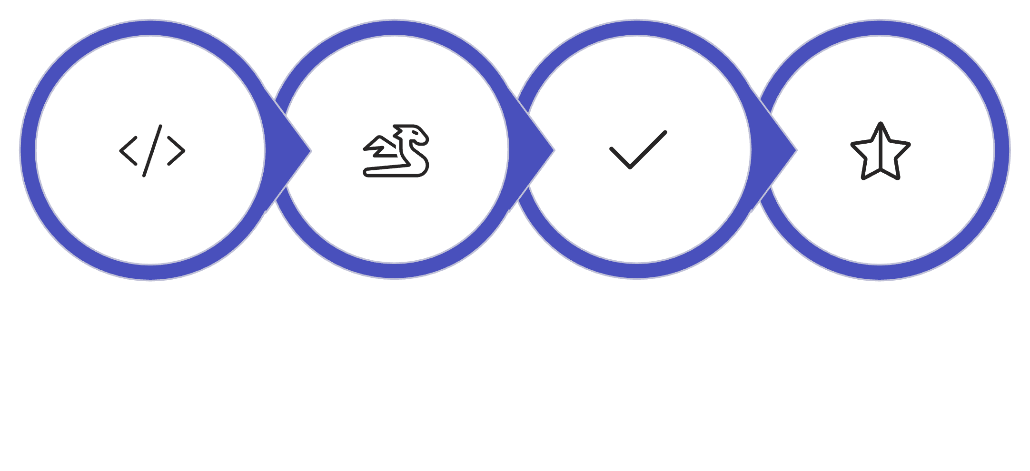

Механика взаимодействия
Игровая логика
Перемещение строк кода между RecyclerView по клику
Система из трех попыток на каждую задачу
Динамический подсчет баллов с учетом штрафов
Мгновенная обратная связь при проверке
Выбор строки
Перемещение
Проверка
Результат
Каждая ошибка снижает финальный балл, мотивируя пользователя думать перед проверкой решения

Slide 5
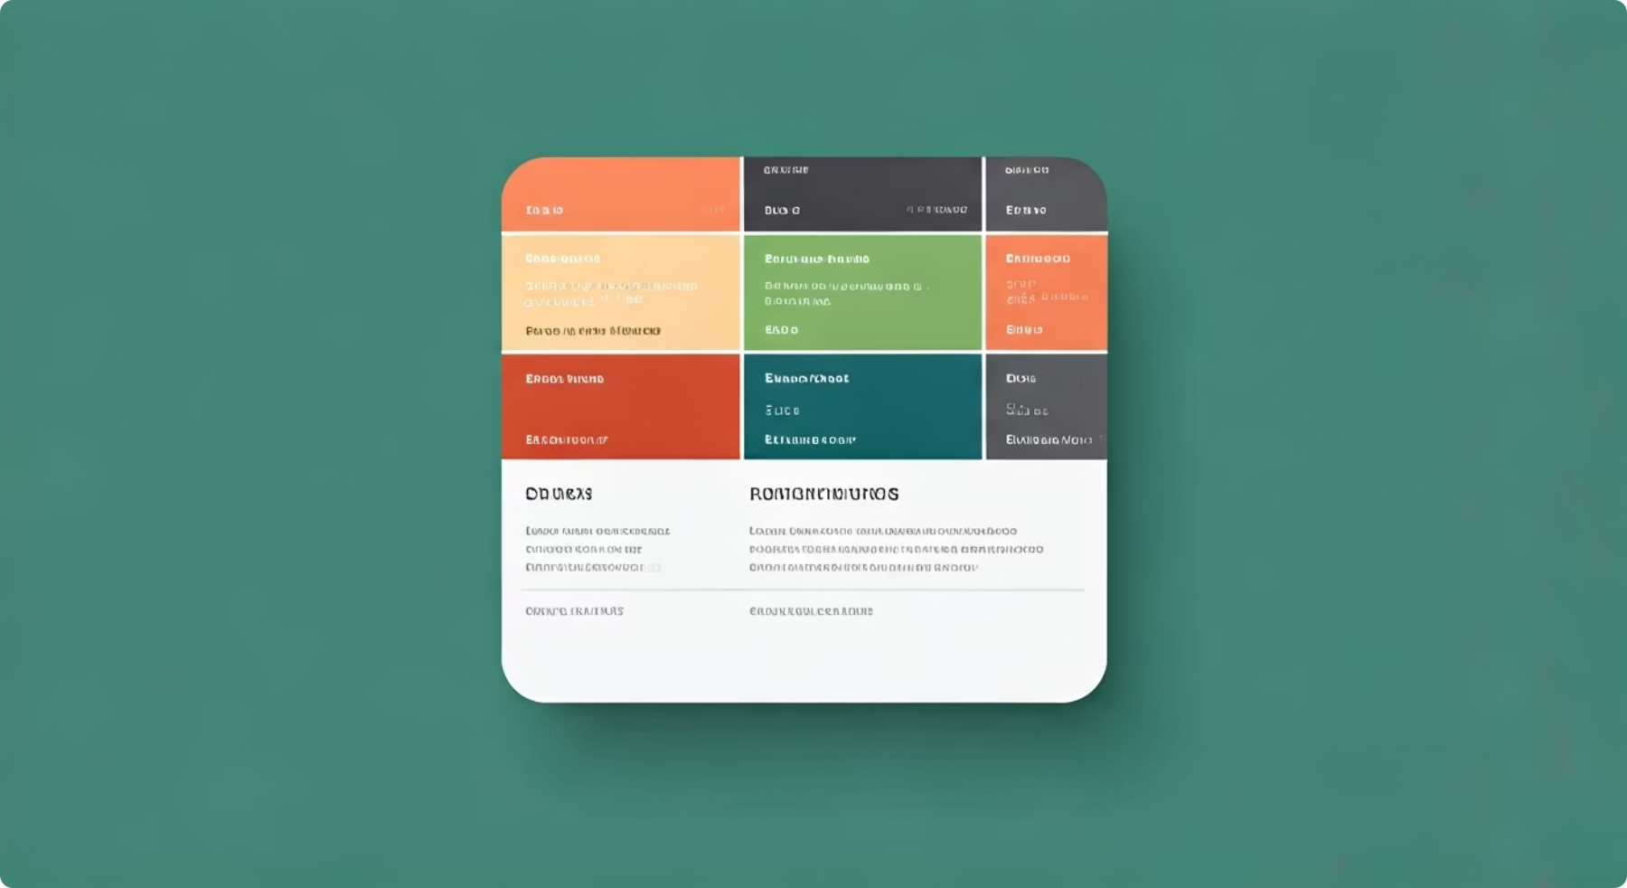
Технологический стек проекта
Android Studio
Java
Android SDK
Официальная IDE для разработки приложений на платформе Android
Основной язык программирования проекта
API уровня 26+ для обеспечения совместимости
Архитектурный паттерн
В проекте реализованы элементы MVC (Model-View-Controller) для четкого разделения логики приложения, представления данных и управления взаимодействием.
UI Компоненты
RecyclerView — для динамических списков строк кода
CodeAdapter — кастомный адаптер управления элементами
CardView — визуальное оформление блоков кода
LinearLayout — адаптивная система весов интерфейса

Slide 6
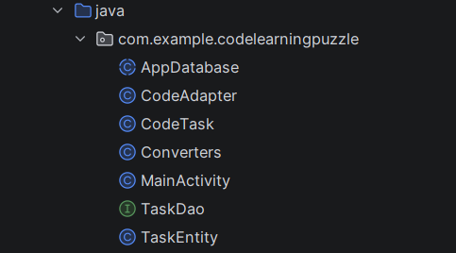

Система хранения данных — Room Database
Архитектура локального хранилища
Реализована полноценная реляционная база данных SQLite с использованием библиотеки Room — современного ORM-решения для Android.
Компоненты базы данных
TaskEntity — класс-сущность, описывающий структуру задачи
TaskDao — интерфейс SQL-запросов для работы с данными
Converters — конвертер типов для сохранения List<String> в текстовом формате
AppDatabase — синглтон для управления экземпляром БД
Автоматическая инициализация базы данных при первом запуске с пулом из 3 уровней сложности и циклической сменой задач

Slide 7

Творческий потенциал и решение технических задач
Проблема: Зависание XML-редактора
Проблема: Ошибка автогенерации R.java
Кэш IDE вызывал конфликты при редактировании макетов интерфейса
Решение: Применение функции Invalidate Caches / Restart в Android Studio
Конфликт пространств имен препятствовал компиляции служебного класса ресурсов
Решение: Комплексная очистка через Repair IDE и полная пересборка модулей Gradle
Приобретенные навыки
Проектирование адаптивного пользовательского интерфейса
Работа с RecyclerView и кастомными адаптерами
Интеграция ORM-библиотеки Room для локального хранилища
Отладка Gradle-скриптов и разрешение конфликтов зависимостей
Тестирование на эмуляторе Pixel 8 с API 34

Slide 8
Заключение и перспективы
Разработанное мобильное приложение успешно демонстрирует инновационный подход к изучению Java, превращая сложный процесс в увлекательную игру. Проект подтвердил жизнеспособность геймифицированного обучения и интерактивного взаимодействия с кодом.
В ходе работы были освоены ключевые аспекты Android-разработки, включая проектирование адаптивных интерфейсов, управление локальными базами данных и оптимизацию производительности. Это открывает путь для дальнейшего расширения функционала и внедрения новых образовательных модулей.

